Slide 1
«Занимательная математика»
Выполнила :
Симонова М.
Гр. 80138
15.06.21

Slide 2









Slide 3









Slide 4
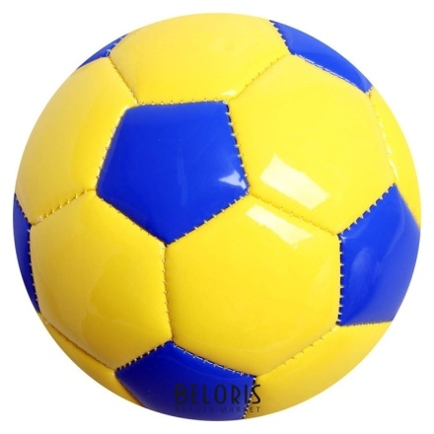






Slide 5







Slide 6






Slide 7



Slide 8



Slide 9




Slide 10


Slide 11



